Slide 1

Suite d'outils numériques — Gestion complète de votre entreprise
Une solution intégrée de 9 outils pour automatiser, suivre et faire croître votre entreprise
Présenté par Prospect 2.0
Document confidentiel
1 / 15

Slide 2
9 outils intégrés, un seul écosystème
Chaque outil fonctionne seul — ensemble, ils éliminent les silos.
📋 Soumissions
Du lead à la facture en quelques clics
🗺️ Tournée
Trajet optimisé, suivi en temps réel
🏭 Production
Documents d'atelier générés automatiquement
📊 Dashboard
Tous les indicateurs en une page
⏱️ Feuille de temps
Saisie numérique, paie simplifiée
🔄 Suivi production
Dossiers suivis de la fabrication à l'installation
🔧 Suivi usine
Interface atelier sans paperasse
🎯 Prospection
Pipeline de ventes et diagnostic automatisé
📦 Inventaire
Stocks en temps réel, alertes automatiques
2 / 15

Slide 3
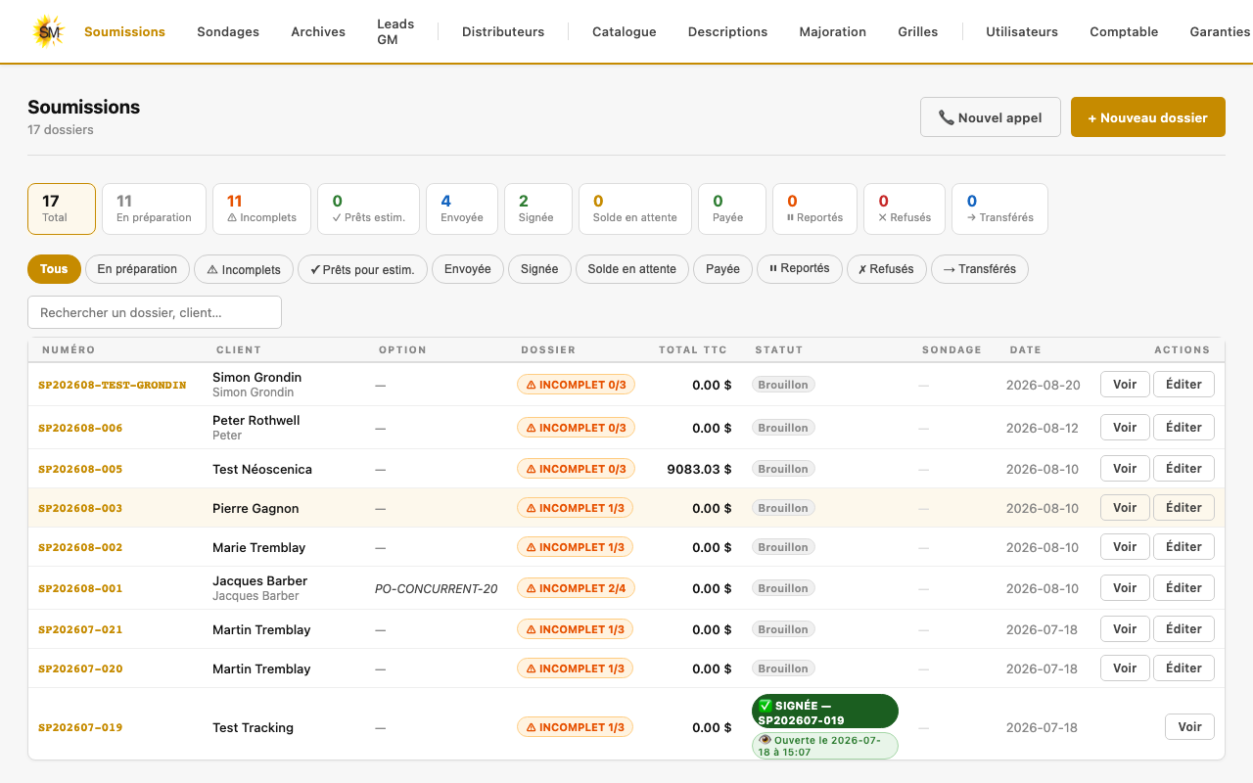
Soumissions — Du premier contact à la facture payée
La majorité des PME gèrent encore leurs soumissions dans des fichiers Excel ou par courriel — ce qui multiplie les erreurs, les délais et les versions contradictoires. Notre module Soumissions centralise tout le cycle de vie d'un dossier dans un seul outil, du premier contact jusqu'à l'encaissement. Chaque étape est tracée, chaque document est généré automatiquement.
Cycle de vie du dossier
✓ Création et suivi de dossier avec statuts dynamiques — Brouillon → Envoyée → Signée → Facturée → Payée, tout est tracé automatiquement
✓ Signature électronique client intégrée — Le client signe sur son téléphone ou son ordinateur, horodaté avec IP, valeur légale
✓ Cycle complet soumission → contrat → facture — Un seul dossier, du devis à l'encaissement, aucune ressaisie
✓ Tableau de bord filtrable — Par statut, date, représentant — visibilité totale sans chercher dans des fichiers
Impact mesuré
Des entreprises comparables ont réduit leur délai de génération de soumission de plusieurs jours à quelques minutes après automatisation. Cas documenté : 14 jours → 14 minutes dans une compagnie d'assurance.
Source : Formstack, 2025
3 / 15

Slide 4
Soumissions — Modules additionnels inclus
Au-delà du dossier de base, la plateforme inclut un écosystème complet de modules qui travaillent ensemble sans intervention manuelle. Ces fonctionnalités sont incluses dans le même outil — aucun abonnement supplémentaire, aucune intégration à configurer.
Plateforme complète
✓ Sondages de satisfaction automatiques — Envoyés après installation, redirigent vers Google Reviews si score ≥ 8/10
✓ Page de garanties automatisée — Générée et reliée à chaque dossier, sans aucune action manuelle
✓ Catalogue avec calculateurs intégrés — Conversion de devises et grille tarifaire calculées à la volée
✓ Gestion des distributeurs régionaux — Transfert de dossier en un clic, bon de travail envoyé automatiquement
✓ Comptabilité et suivi de paiements — Versements multiples, statut calculé, facturation anti-duplication
✓ Permissions multi-utilisateurs — Chaque employé voit seulement ce qu'il doit voir
✓ Photos de projet organisées — Téléversées par catégorie, stockées en nuage
✓ Guide interne intégré — Documentation pour l'équipe accessible en tout temps
4 / 15

Slide 5
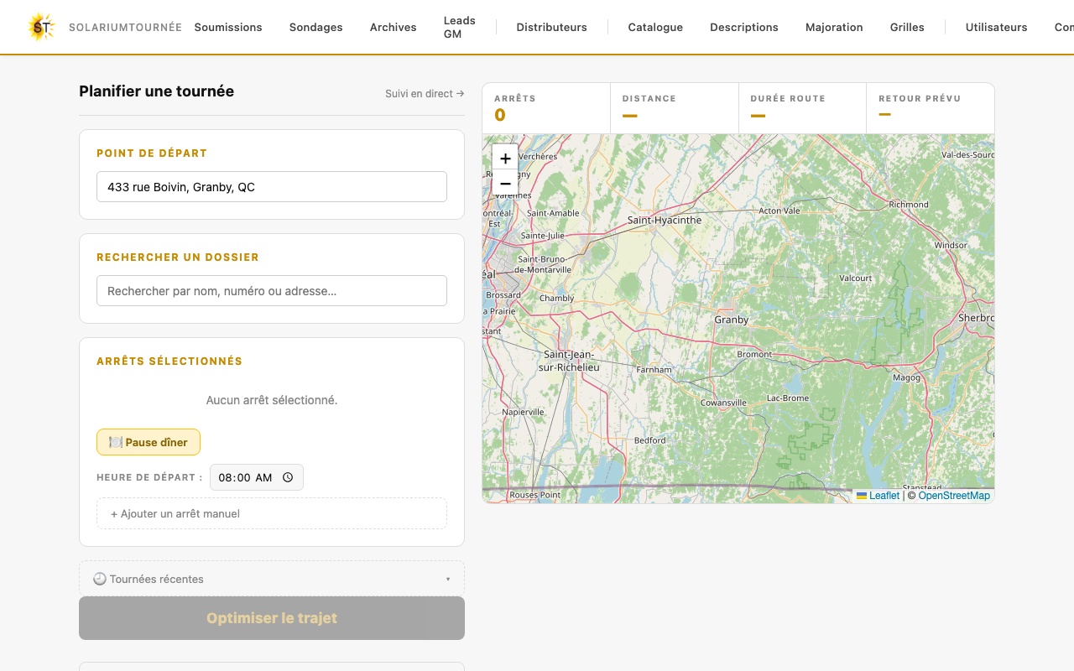
Tournée — Optimisation des déplacements terrain
Coordonner une équipe terrain par téléphone, c'est du temps perdu pour tout le monde — l'équipe bureau ne sait pas où en est l'équipe terrain, et l'équipe terrain doit conduire sans itinéraire optimisé. Notre module Tournée résout les deux problèmes simultanément.
✓ Trajet optimisé automatiquement — Les arrêts du jour sont réordonnés pour minimiser la distance parcourue
✓ Suivi en direct de la position et du statut — L'équipe au bureau voit en temps réel où en est l'équipe terrain, sans appel
✓ Accès mobile complet — Planifié sur bureau, consulté sur le terrain depuis l'écran d'accueil du téléphone
Impact mesuré
Le temps de conduite baisse typiquement de 15 à 30% avec l'optimisation automatique de trajet. 15 minutes sauvées par déplacement peuvent libérer jusqu'à 1 heure facturable de plus par jour.
Sources : Timefold, 2026 — Repair-CRM, 2026
5 / 15

Slide 6
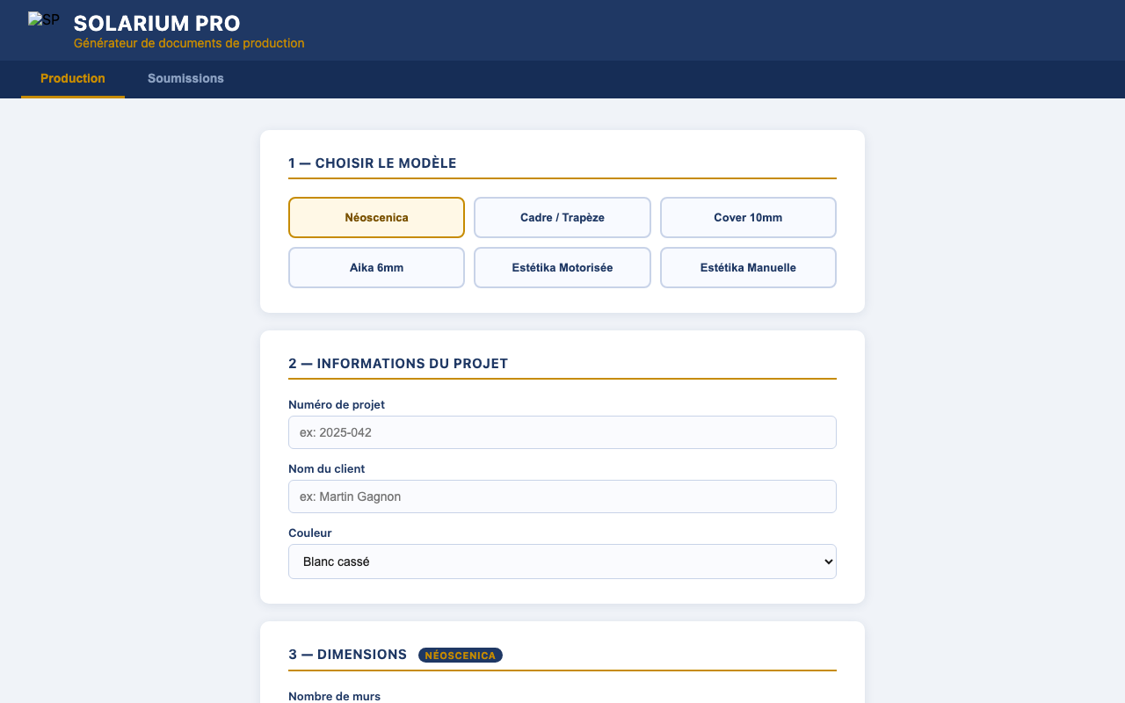
Production — Documents d'atelier générés automatiquement
La préparation des documents de fabrication est souvent l'étape la plus chronophage — chaque mesure doit être convertie, chaque feuille mise en page manuellement. Notre module Production automatise la totalité de ce processus, de la saisie des dimensions jusqu'au document d'atelier imprimable.
Génération de documents
✓ Calculs structuraux automatiques — Dimensionnement des profils calculé selon les normes, sans formule manuelle
✓ Feuilles de production et d'atelier générées — Les documents de fabrication sont créés en quelques secondes
✓ Documents client professionnels sans mise en page — Propositions et confirmations générées automatiquement
✓ Grilles tarifaires centralisées — Prix à jour pour tous, en tout temps
6 / 15

Slide 7
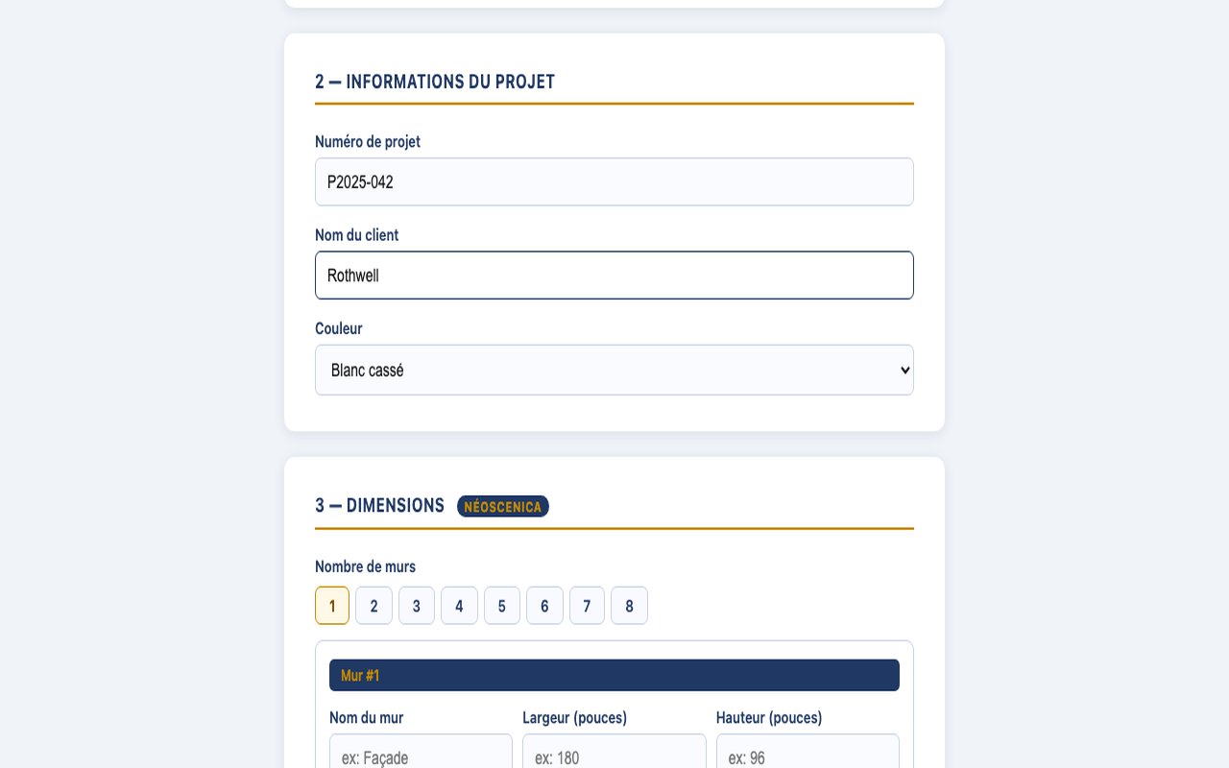

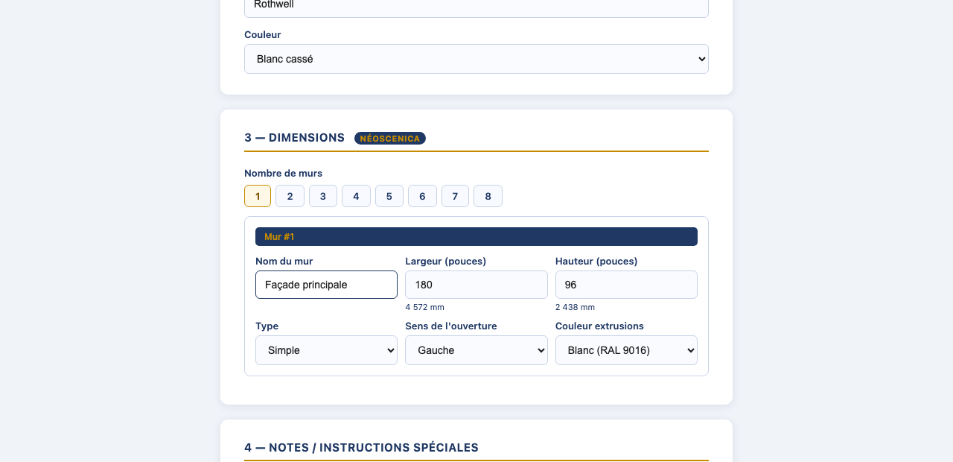
Production — Précision technique et contrôle
La gestion technique de projets multi-gammes et multi-sections est souvent fragmentée entre plusieurs outils ou fichiers. Notre module centralise toute la complexité technique dans un seul endroit, avec une précision dimension par dimension et une cohérence garantie peu importe qui produit le document.
Détails techniques
✓ Support de 6 gammes de produits dans un seul outil — Aucun fichier séparé par gamme
✓ Optimisation de coupe — Minimise les pertes de matériel, réduit les coûts de production
✓ Gestion dimension par dimension — Idéal pour les projets à plusieurs sections ou configurations
✓ Conversion automatique d'unités — Élimine les erreurs de conversion manuelle pouces/millimètres
✓ Décrément d'inventaire automatique — Le stock est mis à jour à chaque document généré
✓ Manuel de référence intégré — Standardise la production peu importe qui est à l'atelier
7 / 15

Slide 8
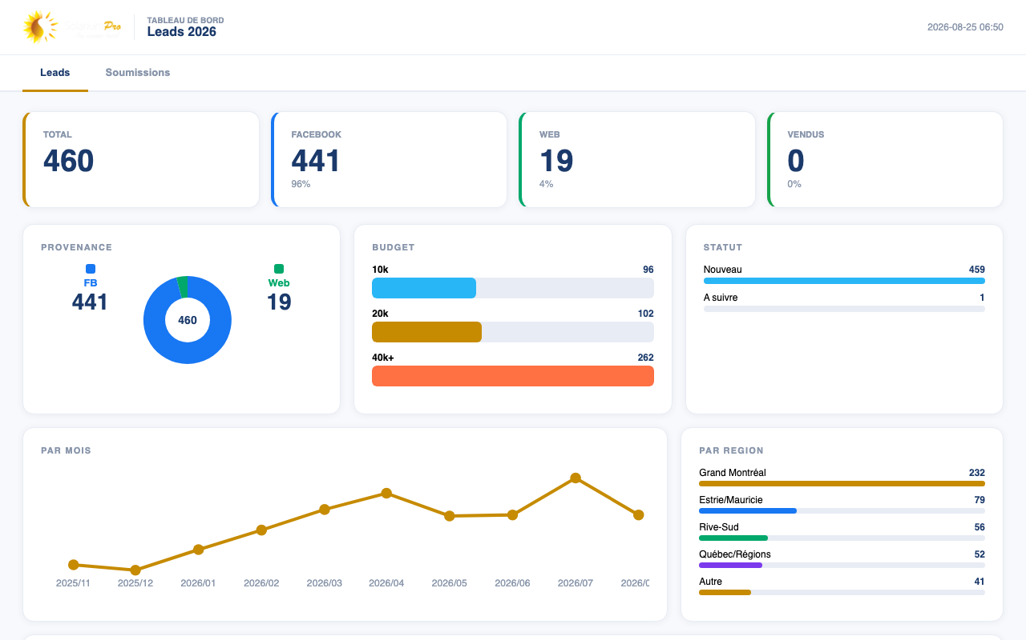
Dashboard — Tous les indicateurs en une page
Sans tableau de bord centralisé, les dirigeants compilent des rapports manuels en fin de semaine — une heure de travail pour avoir une image déjà désuète de leur entreprise. Notre Dashboard affiche l'état réel en temps réel, sans aucune compilation.
✓ Vue centralisée de tous les indicateurs clés — Volume, statuts, performance — tout en un coup d'œil
✓ Suivi hebdomadaire et mensuel intégré — Aucune compilation manuelle de rapport
✓ Décisions plus rapides et mieux informées — L'information est là quand vous en avez besoin
Note
Un tableau de bord centralisé remplace des heures de compilation hebdomadaire. L'équipe de direction accède à l'état réel de l'entreprise en temps réel, pas en fin de mois.
8 / 15

Slide 9
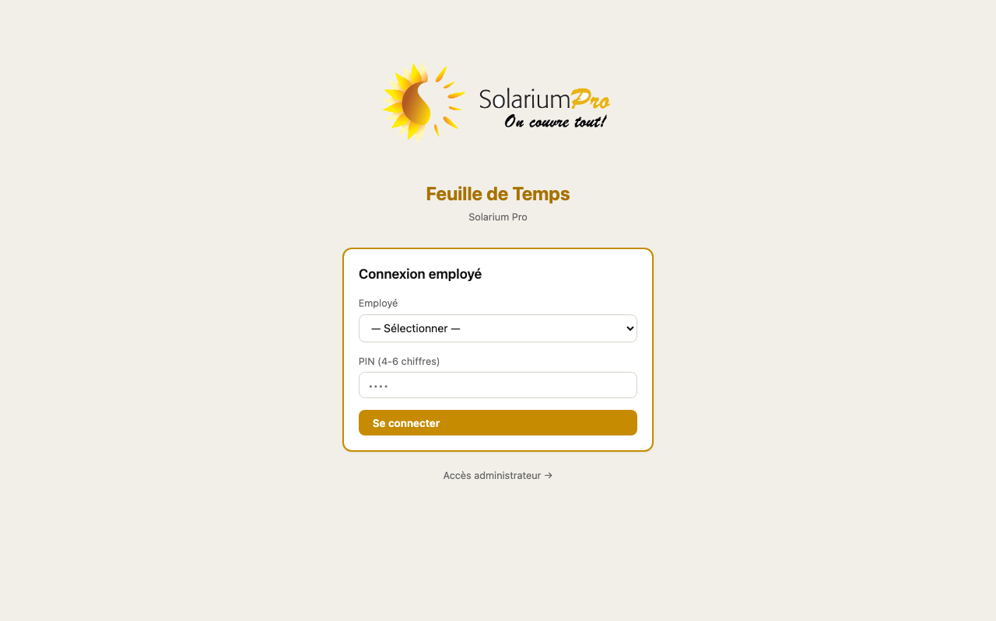
Feuille de temps — Saisie numérique, paie sans friction
Les feuilles de temps papier sont une source constante d'erreurs, de pertes et de délais à la paie — les totaux sont recalculés à la main, les corrections se font à la gomme. Notre module numérique élimine ces frictions du premier au dernier pas du processus.
✓ Saisie d'heures numérique par employé — Code PIN sécurisé, accessible depuis n'importe quel appareil
✓ Calcul automatique des totaux et des heures supplémentaires — Plus d'erreurs de calcul en fin de semaine
✓ Export PDF prêt pour la paie — Un clic, le document est généré et archivé
Impact mesuré
Le traitement de la paie peut être réduit d'environ 75% en passant du papier au numérique. Les erreurs de saisie manuelle affectent typiquement 1 à 8% des coûts de paie totaux — éliminées avec la saisie numérique.
Sources : LaborSync, 2025 — Harvest/ActivTrak
9 / 15

Slide 10
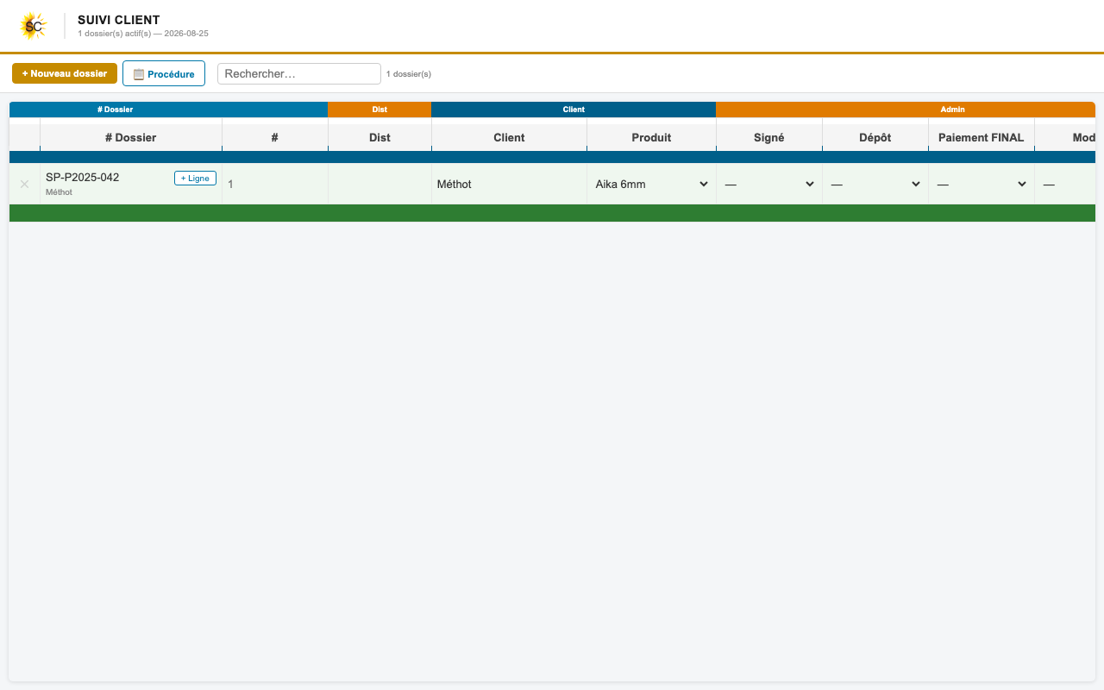
Suivi production — Visibilité complète entre les équipes
Quand la fabrication et l'installation sont gérées par des équipes différentes, les informations passent par téléphone, texto ou réunion — et quelque chose finit toujours par tomber entre les chaises. Notre Suivi production donne à chaque équipe une vue partagée en temps réel.
✓ Suivi en temps réel des dossiers en fabrication et installation — Chaque étape visible sans avoir à appeler
✓ Visibilité partagée sans communication verbale — Les équipes voient le même état du dossier simultanément
✓ Historique complet par dossier — Chaque action tracée, chaque transition documentée
Note
Moins de délais et d'oublis entre les étapes. Quand tout le monde voit le même tableau de bord, les erreurs de communication disparaissent.
10 / 15

Slide 11
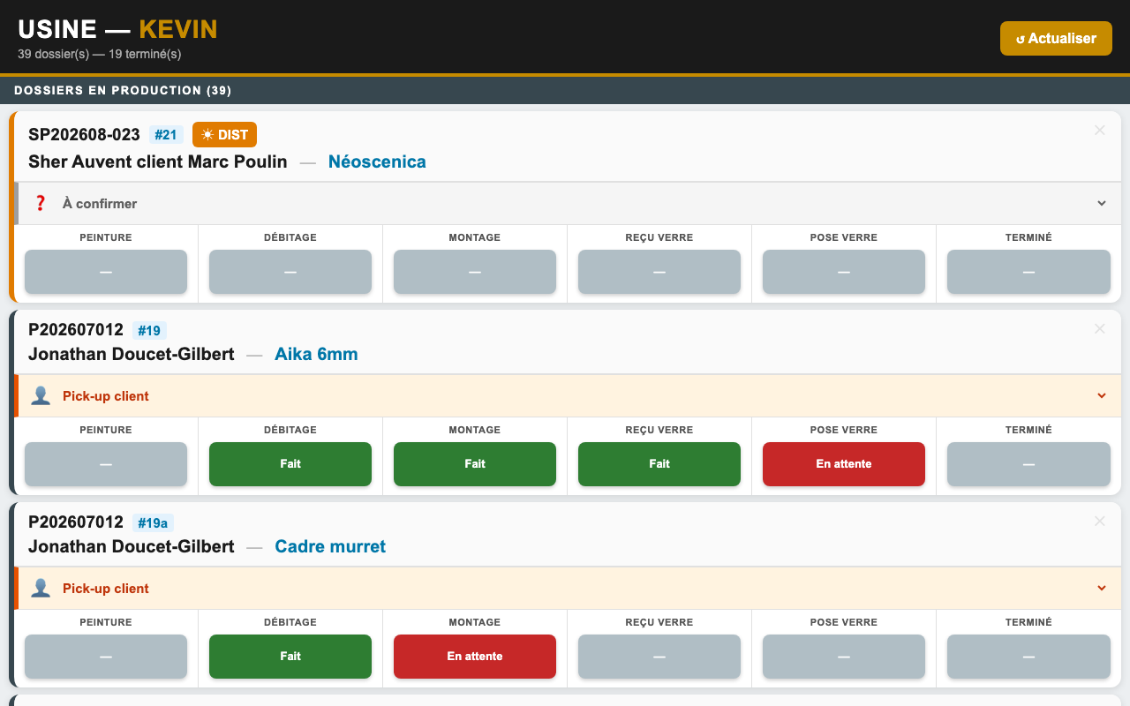
Suivi usine — Interface dédiée à l'atelier
Les employés d'atelier n'ont pas besoin d'un outil complexe — ils ont besoin de savoir quoi faire, dans quel ordre, et de pouvoir signaler leur avancement sans paperasse. Notre interface Suivi usine est conçue exactement pour ça.
✓ Interface conçue pour les employés d'atelier — Simple, rapide, sans formation longue
✓ Suivi de la progression sans paperasse — L'employé met à jour son statut depuis l'atelier, l'équipe voit le résultat
✓ Traçabilité complète — Qui a fait quoi et quand, sans chercher dans des notes papier
Note
Réduit les erreurs de communication en atelier. Moins de 'je pensais que tu l'avais fait' — l'état du dossier est visible par tous, en tout temps.
11 / 15

Slide 12
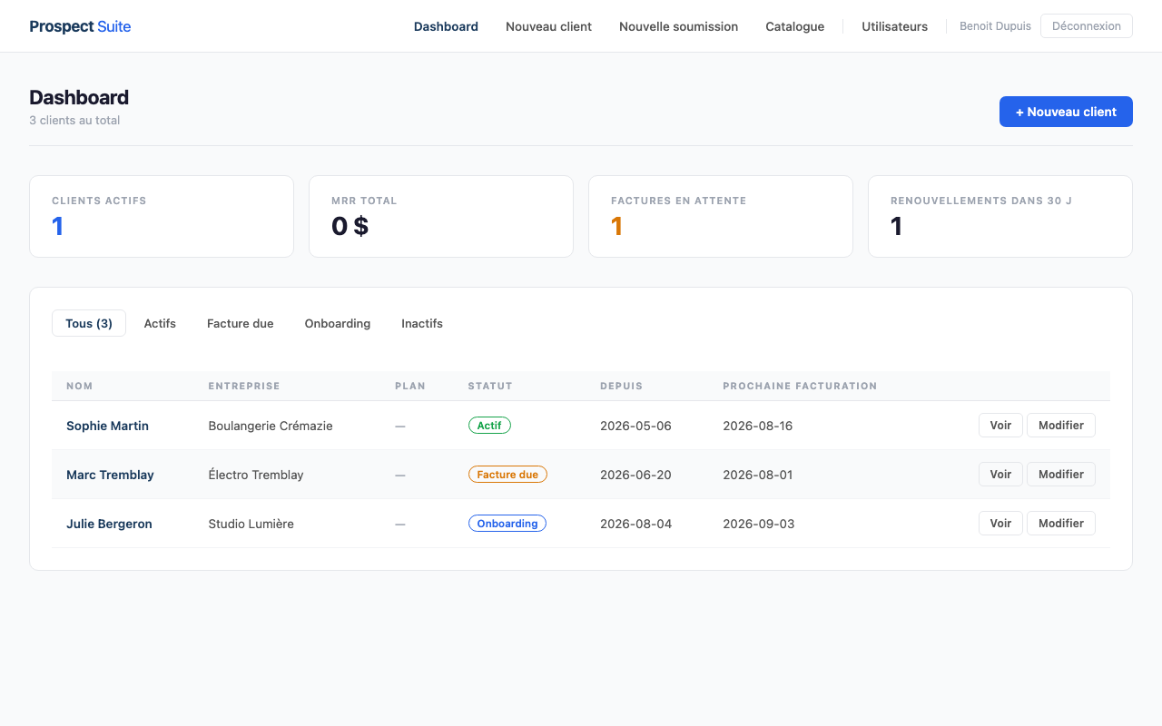
Prospection — Pipeline de ventes automatisé
La plupart des équipes de vente perdent des leads faute de suivi structuré — le prospect a été contacté une fois, puis oublié dans une feuille ou un bloc-notes. Notre module Prospection structure le pipeline de A à Z et s'assure qu'aucun contact ne tombe dans l'oubli.
Suivi et relance
✓ Pipeline de ventes avec statuts par lead — Chaque prospect est suivi de la première prise de contact à la signature
✓ Gestion centralisée des clients et prospects — Un seul endroit pour tout l'historique client
✓ Relances automatiques, aucun lead oublié — Le système rappelle quand agir, pas besoin de mémo
Impact mesuré
L'automatisation des ventes sauve typiquement 6 à 10 heures par semaine par vendeur, avec des hausses de 25 à 35% du taux de conclusion.
Source : AI Connect Business, 2026
12 / 15

Slide 13
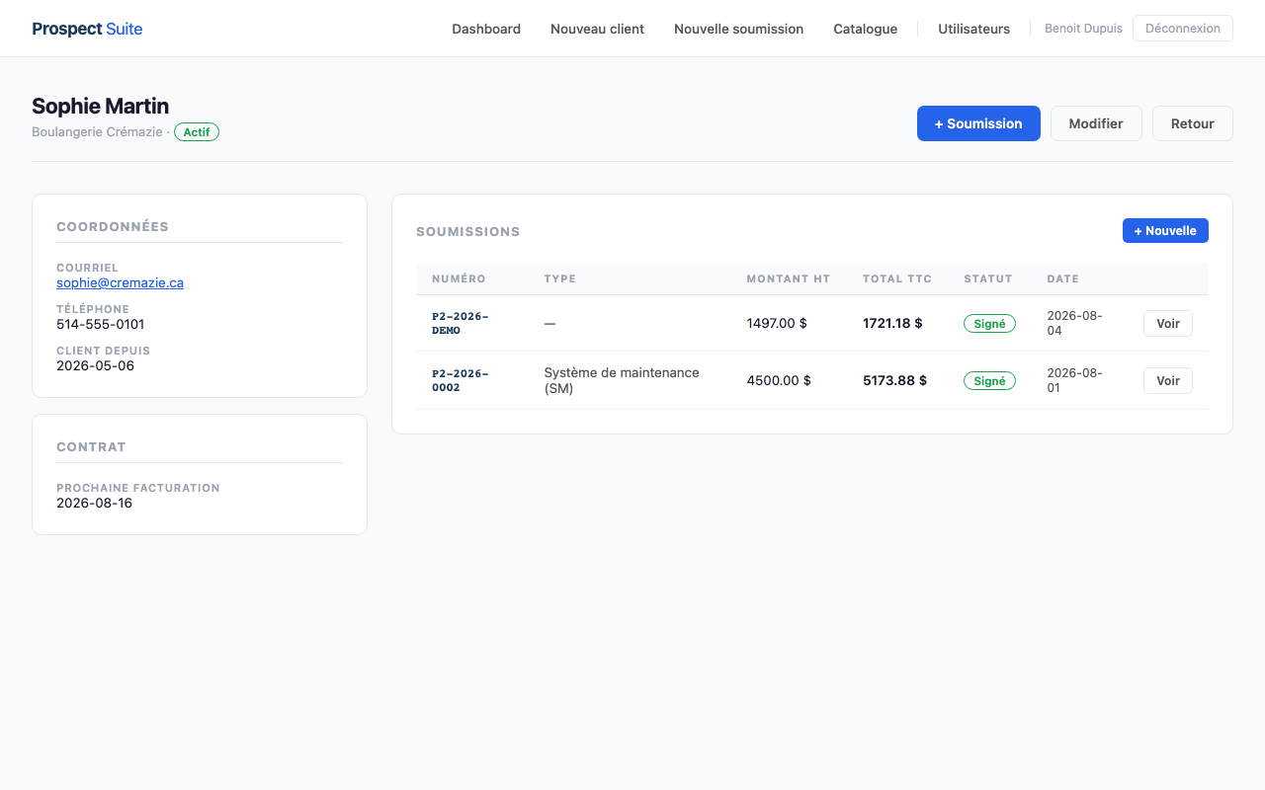
Prospection — Diagnostic automatisé et conversion
La différence entre un prospect qui signe et un qui ne signe pas tient souvent à la qualité de la proposition initiale. Notre outil de diagnostic génère automatiquement un rapport personnalisé qui montre au prospect exactement où il en est — et pourquoi votre solution est la réponse.
Diagnostic & signature
✓ Diagnostic automatisé multi-sections — Génère un score et un rapport personnalisé pour chaque prospect
✓ Signature électronique sur la proposition — Le client signe directement sur le document, sans impression
✓ Catalogue de services à paliers — Entrée, croissance, partenaire — adapté à chaque taille d'entreprise
✓ Génération PDF professionnelle automatique — Chaque proposition est mise en page et archivée automatiquement
✓ Bibliothèque client avec historique complet — Chaque interaction, chaque document, centralisés
13 / 15

Slide 14
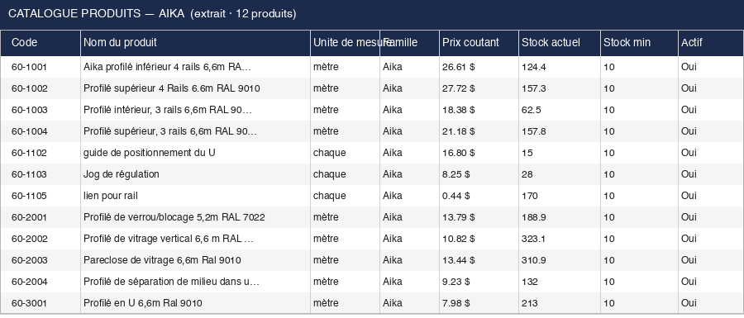
Inventaire — Stocks en temps réel, zéro surprise
Les ruptures de stock arrêtent la production, le surstock immobilise du capital — les deux sont évitables avec un suivi en temps réel. Notre module Inventaire connecte le stock à la production : chaque document généré décrémente automatiquement les quantités disponibles.
✓ Suivi des stocks en temps réel — L'état exact du stock est visible à tout moment, depuis n'importe où
✓ Alertes de réapprovisionnement automatiques — Notifié avant d'être en rupture, pas après
✓ Décrément automatique lié à la production — Chaque document de production met à jour le stock sans action manuelle
Impact mesuré
La distorsion d'inventaire (surstock/rupture) peut coûter jusqu'à 7,2% des ventes totales. Une réduction de 10 à 15% des coûts de possession de stock est typique après automatisation.
Sources : Cin7, 2026 — Zapro, 2026
14 / 15

Slide 15
Un écosystème complet, déployé à votre rythme
Chaque outil peut être utilisé seul. Ensemble, ils transforment l'opération.
Automatisation
Soumissions · Production
Feuille de temps · Inventaire
Visibilité
Dashboard · Suivi production
Suivi usine · Tournée
Croissance
Prospection
Planifier une démonstration
prospect2.0 — Outils conçus pour les entreprises qui installent, fabriquent et vendent.
Document confidentiel
15 / 15

